Slide 1
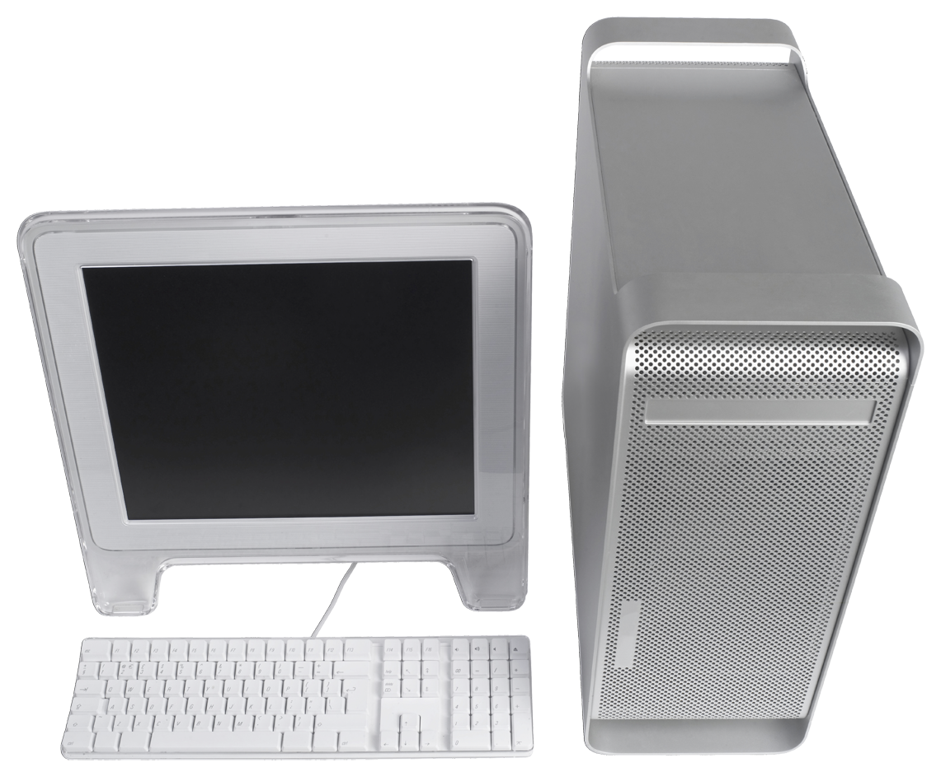
Internet
GitHub
…/my_project
my_user
R
C++
metadata
.git
…
…
…
my_project

